Slide 1

NHẬN BIẾT MÀU ĐỎ
LỚP : NHÀ TRẺ

Slide 2





Slide 3

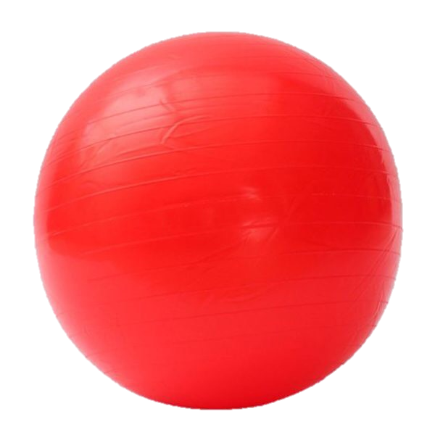

Slide 4



Slide 5



Slide 6

Trò chơi: THỬ TÀI thông minh.

Slide 7




Slide 8


Slide 9
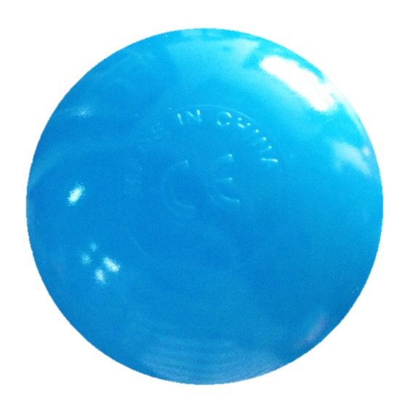

Slide 11
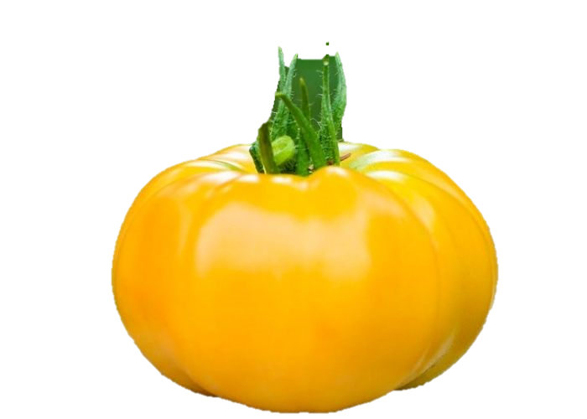

Slide 13
